Slide 1
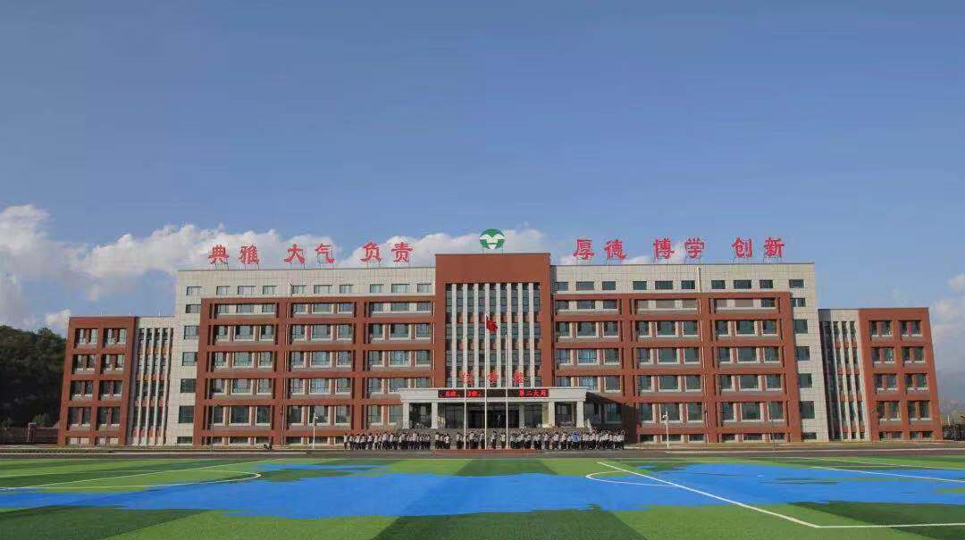
用爱的双肩背起尊重的行囊
---黄 丽 敏
天卉教育集团——石家庄创新国际学校

Slide 2
天卉教育集团
欢迎您

